Slide 1
동적 명령어 스케줄링 : Reservation Station
명령어를 실행하려면 명령어에서 사용하는 operand 가 준비되어야 합니다. 이를 달리 말하면, operand 만 준비되면 명령어는 수행 가능하다는 의미와 같습니다. 그렇다면, operand 가 준비안된 명령어는 어딘가에서 눌러앉은 채로 주구장창 operand 만 기다리고 있으면 되겠네요. 그리고, 그렇게 기다리던 operand 가 준비되면 곧 바로 실행장치(Execution Unit)에게 계산하라고 던져주면 될 것입니다. 이렇게 주구장창 operand 를 기다리기 위해 눌러앉는 곳이 Reservation Station 이라는 Queue 입니다. Reservation Station 에 눌러 앉은 명령어는 두 가지 핵심 작업을 합니다.
Operand 준비됐다. 깨워. -> Wake-up
이제 실행하면 되는데 놀고 있는 실행장치 어떤거야 ? -> Select
Wake-up 작업은 어떤 선행 연산이 끝나서 operand 가 준비가 됐는데, Reservation Station 에서 기다리는 어떤 명령어가 이 operand 를 기다리고 있었나 찾는 것을 말합니다. 이것을 찾으려면 매번 Reservation Station Queue 에 있는 명령어들이 필요로 하는 Operand 들을 모두 체크해봐야하겠죠. (이 작업이 복잡하고 부하가 많아서 병목 지점이 됩니다.) Select 작업은 위에 말한대로 operand 가 준비되어 실행가능한 상태의 명령어보다 사용가능한 실행 장치의 숫자가 적은 상황이 있을 수 있으므로 이러한 실행 장치의 할당을 효과적으로 수행할 수 있도록 스케줄링하는 것을 말합니다. (이 부분도 당연히 실행가능한 명령어 수보다 처리 가능한 장치수가 훨씬 적을 수 있는 경우들이 있으므로 역시 병목지점이 됩니다.) 이러한 병목 현상과 복잡성 때문에 Reservation Station Queue 의 크기를 무작정 늘려서 병렬성을 높이는 작업에 한계가 있습니다. 결국 이러한 Reservation Station 이 존재함으로 해서 명령어들의 실행이 반드시 순차적이지 않고, operand 가 준비된대로 비순차적으로 스케줄링되어 실행이 가능한 것입니다. Reservation Station 에 명령어가 투입되는 순간부터 실행결과가 나오는 때까지는 비순차적일 수 있는 것입니다. 이렇게 operand 의 준비상태에 따라 동적으로 스케줄링하는 알고리즘이 바로 토마슐로(Tomasulo) 알고리즘입니다.

Slide 2
순차적 완료 : Reorder Buffer
위에 보았듯이 명령어의 실행완료까지는 비순차적일 수 있습니다. 그런데, 이 비순차적 결과를 곧 바로 프로그래머에게 “다 벌써 끝냈어. 이거봐”하고 자랑하면서 보여주면 프로그래머가 좋아할까요 ? 컴퓨터 폭파시켜 버리겠죠. ㅋㅋ 자신이 짠 프로그램의 결과를 자신이 전혀 예측할 수 없는데 어떤 프로그래머가 좋아하겠습니까? ㅎㅎ 그래서, 실행은 빠른 놈이 먼저 끝내고, 또 명령어 병렬화로 이리 저리 순서가 뒤섞여서 끝났더라도 결론적으로는 어떻게 해서든 프로그래머에게는 원하던 순서대로 결과가 보이도록 해주어야 합니다. 이 때 필요한 것이 Reorder Buffer 입니다. Reorder Buffer 에 차곡차곡 실행끝난 놈들을 모아뒀다가 원래의 프로그램 순서대로 차례차례(In-order) 데이터 Commit 을 해주는 겁니다. 그렇게 하려면, Reorder Buffer 에는 당연히 실행순서대로 명령어를 쌓아두는 것이 아니라, 원래 명령어의 순서대로 쌓아두어야 하겠네요. 실행이 끝난 놈들을 마구잡이로 쌓아두면 원래의 순서를 어떻게 알겠어요 ? (Reservation Station 등에서는 완료된 것은 Entry 삭제합니다.) 그러니, Reorder Buffer 에 명령어를 넣어두는 시점은 초기에 Reservation Station 으로 명령어를 넣는 시점과 정확히 같아야 합니다. 즉, 순차적으로 들어온 명령어를 Reservation Station 으로 밀어넣을 때 Reorder Buffer 에도 일단 같이 넣어줍니다. 이렇게 Reorder Buffer 에 넣어두고 실행(연산)이 끝난 것들만 표시를 해두면 되겠지요. 그리고, 그렇게 끝나서 표시가 된 놈들 중에서 Reorder Buffer 에서 제일 오래된 놈은 빼내서 그 결과를 레지스터 등에 차례로 Commit 해주면 될 것입니다. 이것이 Reorder Buffer 의 핵심 기능이라고 할 수 있습니다.
이제 위의 핵심기술에 대한 이해를 바탕으로 비순차 프로세서의 파이프라인을 그림으로 표현해 보았습니다. 위의 내용을 읽고 그림을 보면 아래쪽 Store Buffer 나 Cache 쪽을 제외하고 중간 위쪽의 것들은 확연히 이해가 갈 것입니다. Store Buffer 에 대한 내용은 Cache 와 함께 다루어야하기 때문에 다른 포스팅으로 추가로 올려야할 것 같네요. 그림에 대한 좀더 자세한 설명도 별도의 포스팅으로 마련하겠습니다.

Slide 3
비순차 실행에 대한 간단한 Flow
명령어를 읽어들인다.
명령어 대기열(Reservation Station)에 명령어를 배치한다. 또, 리오더 버퍼(Reorder buffer)에도 할당한다.
대기열에 있는 명령어들은 자신의 피연산자(operand)가 완료가 되는지 계속 명령어 완료 결과를 엿듣는다.
피연산자가 모두 완료되면 이 명령어는 비로서 실행이 될 수 있고, 연산 장치(execution unit)에 필요한 장치를 요구한다.
필요한 장치를 받으면 대기열에서 빠지고 실행이 된다(리오더 버퍼에는 계속 남아있어야 한다).
실행을 마치면 이 결과를 대기열에서 기다리는 명령에들에게 뿌린다(broadcasting).
리오더 버퍼에 자신이 완료되었다고 표시한다. 만약 리오더 버퍼에서 자신이 가장 오래된 명령어라면 비로소 자신의 연산 결과(레지스터 혹은 메모리 결과)를 반영(commit)한다.
Fetch, Decode이후에 RS 와 RB 에 동시에 명령어가 삽입됨.
RS에서는 피연산에 대한 결과를 기다리고, 먼저 완료 되는 명령어에 한해서 Execution을 시킨다.
실행이 완료 되면 broadcasting을 통해서 RB에게 완료된 명령어를 알려 주고, 완료된 명령어에 대해서 표시를 한다.
만약 그 명령어가 제일 오래된 것이면, RB에서 빼내서 결과 값을 commit한다.
이 RB에서 commit 된 놈은 자신의 결과 값을 기다리고 있는 RS에게 또 알려 준다. 결국 서로 서로 결과값을 기다리면서 scheduling됨

Slide 4
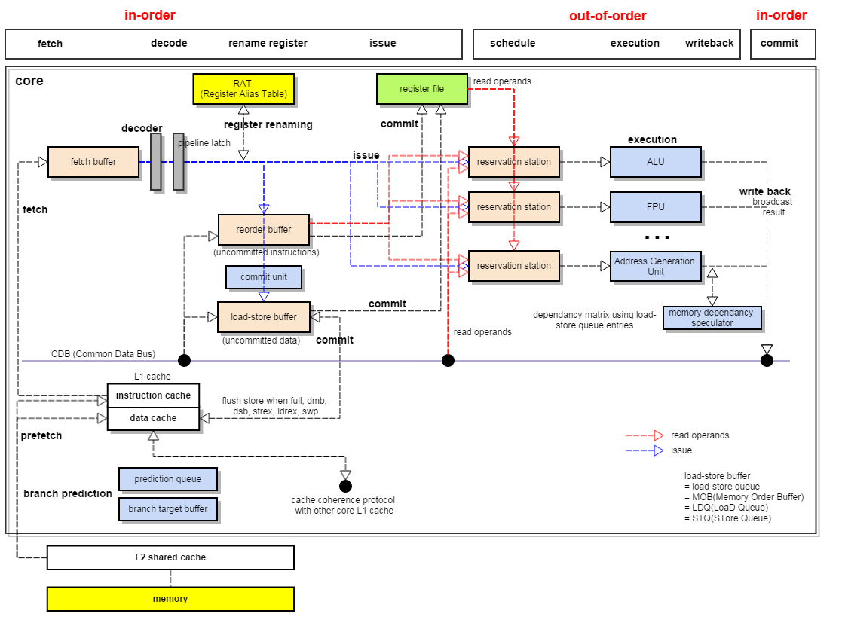

Slide 5
파이프 라인 별로 하는 일
fetch 명령어를 메모리(캐쉬)로부터 가져오는 단계
decode fetch buffer 에서 명령어를 하나씩 인출하여 해독하는 단계.
rename register 물리 register 를 이용하여 operand 의 가짜 의존성을 제거하는 단계
issue 가짜 의존성 제거까지 끝난 명령어를 실행을 위해 reservation station 으로 밀어넣는 단계. 이 때 명령어를 reorder buffer 와 load-store buffer 에도 같이 밀어넣음.
schedule reservation station 에서 대기하며 operand 가 준비된 순서대로 execution unit 을 할당하는 단계
execution 각자 execution unit 별로 명령어를 실행, 연산하는 단계
writeback 연산 결과를 ROB(Reorder Buffer)나 물리 register, load-store buffer 에 기록하는 단계. 아직 commit 이전이므로 결과가 외부에 노출되면 안됨.
commit 차지했던 자원을 반환하고 결과를 구조 레지스터 파일이나 메모리에 갱신

Slide 6
Load & Store Buffer or Queue
0x100 add r1, r2, #12
0x104 str r3, [r1]
0x108 sub r4, r5, #8
0x112 ldr r6, [r4]
fetch buffer 에서 str 명령어 인출
decode 및 register renaming 처리
reservation station, reorder buffer, load-store buffer entry 할당하여 저장
r1, r3 operand(source operand)가 이미 준비되었으면 AGU(Address Generation Unit)에게 r1 에 대한 주소계산 요청
str 명령과 sub 명령은 의존성이 없으므로 sub 명령은 곧 바로 실행됨
ldr 명령은 decode 후 reservation station 에서 이전 명령(sub)의 결과를 대기 (Read-After-Write 의존성) 현재 load-store buffer 에는 str 와 ldr 명령어를 위한 entry 가 존재함.
str 명령의 r1 operand 주소 계산 결과가 load-store buffer 에 기록됨.
sub 의 결과를 받은 ldr 명령은 해당 r4 operand 를 AGU 에게 주소계산 요청. 주소계산 완료 후 메모리 주소 의존성 검사를 수행하는데, str 명령의 주소계산이 완료된 상태이면 r1, r4 간의 주소 의존성을 dependancy matrix 를 이용하여 검사함.
주소가 일치할 경우 ldr 는 캐쉬에 요청할 필요없이 str 의 값을 바로 load 함. (Store-to-Load Forwarding) 일치하지 않으면 캐쉬에 load 요청.
저장된 상태에서 str 가 load-store buffer 에서 가장 오래된 명령어라면 메모리(캐쉬)에 반영하고 entry 삭제함. ldr 명령이 가장 오래된 명령어라면 register 에 반영하고 entry 삭제함.

Slide 7
Load & Store Buffer or Queue
만약 프로그램의 모든 load/store 가 서로 메모리 의존성으로 완벽하게 묶여있다면, load/store 를 순차적으로 처리해야한다는 말이므로 성능이 많이 느릴 수 밖에 없습니다. 하지만, 실제적으로는 의존성이 존재하지 않는 메모리 연산들이 상당히 많이 존재하고, 이러한 경우 다른 연산들처럼 실행의 완료 순서가 서로 바뀔 수 있습니다. 그래서, load-store queue 도 reorder buffer 처럼 실행이 완료된 것(주소와 값이 모두 얻어진 것)들을 표시해두고, 해당 명령이 queue 에서 가장 오래된 명령일 경우 register(ldr) 및 메모리/캐쉬(str)에 flush 하게 됩니다. 이것이 핵심입니다. reorder buffer 와 동작방식이 상당히 유사하죠. 만약 str 연산이 아직 메모리(캐쉬)에 반영이 안된 채로 load-store queue 에 남아있는 상태라면, 뒤의 ldr 연산이 해당 buffer 의 내용을 참고할 수 있는데 이를 Store-to-Load Forwarding 이라고 부릅니다.
참고로 load-store queue 의 entry 에 기록되는 내용은 다음과 같습니다. 번호와 명령어 타입, PC 값은 초기 할당 시 바로 기록이 됩니다. 반면 위에 설명한대로 Address 는 AGU 의 주소계산 결과가 저장되고, Value 의 경우는 Load 또는 Store 할 실제 값이 기록되게 됩니다. 이러한 Value 는 Store 의 경우 Immediate 값 또는 이전 연산의 결과를 읽어들인 값이 될 것이고, Load 의 경우는 메모리(캐쉬)에서 읽어들인 값이 될 것입니다.

Slide 8
MB(memory barrier)
예제코드
spin_lock(&lock);
a++;
spin_unlock(&lock);
위와 같은 경우 일반적으로 순차적으로 실행 되지만, 만약 lock변수에 대한 처리가 늦어지면( Reservation Station등에서) 비순차 실행에 의해서 a++가 먼저 실행 될 수 있다.
이런 경우 a값는 lock에 의해 보호가 되지 않으므로 사용자가 원하는 결과 값을 얻을 수가 없다.
위와 같은 사태를 방지 하기 위하여 Memory barrier라는 메커니즘이 존재한다.
MB명령어는 파이프라인에서 실행 될때 ,다음과 같은 조건을 가진다.
dmb 명령은 operand 를 필요로 하는 명령어가 아니므로 reservation station 을 할당하지 않는다.
dmb 명령은 ALU 나 FPU 등과 같은 Execution Unit 을 사용할 일도 없다.
dmb 명령은 다른 명령들처럼 reorder buffer 는 똑같이 entry 를 하나 할당받는다. 따라서, 다른 명령들과 함께 dmb 명령이 순차적으로 reorder buffer 에 들어가게 된다.

Slide 9
MB(memory barrier)
동작 방식은 다음과 같다.
commit 시에 reorder buffer 의 제일 오래된 명령어가 dmb 인지 검사한다.
dmb 명령어가 가장 오래된 명령어이면, 현재 store buffer 에 남아있는 store 를 모두 flush 시킨다. 이 때 만약 store buffer 내의 load/store 간에 서로 의존성이 있어서 완료가 아직 안되었을 경우, 이의 완료까지 기다린 후 flush 까지 시킨다. (register 로의 load 도 모두 완료된다.) store buffer 에서 flush 되는 순서는 물론 순차적(in-order)이 된다.
reorder buffer 에서 dmb 명령어를 제거한다.
store buffer 를 flush 하게 되면 Local Cache 에 변경사항이 적용된다.
dmb 명령은 변경 사항을 Local Cache 밖까지 밀어내는 것(flush)을 보장한다. 이후과정은 공유 cache 및 cache coherence 에 맡겨진다.
즉 DMB 명령어가 Reorder Buffer에서 빠져 나오려고 하면, 이는 이전에 있는 Store buffer에 있는 값을 다 처리 하라는 표시이다. Dmb 가 시행되기 이전의 메모리값은 다 처리가 되고 이 값들은 register 파일들에 commit된 상태임

